Slide 1

Règlement intérieur

Slide 2
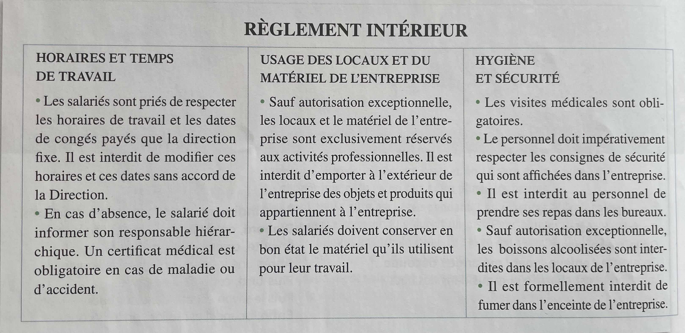

Slide 3
Vocabulaire
prier – moliti
le congé payé – plaćeni odmor
Il est interdit de – zabranjeno je da
sans accord – bez dogovora (pristanka, saglasnosti)
en cas de – u slučaju
un usage – korišćenje, upotreba
le local - prostorija
le matériel – oprema, inventar
emporter – odneti, poneti
appartenir à – pripadati
conserver – (sa)čuvati, održati
en bon état – u dobrom stanju
utiliser – koristiti
la consigne – zapovest, naređenje
afficher – objaviti, oglasiti
une enceinte – ograđen prostor, prostorija, sala, bedem

Slide 4
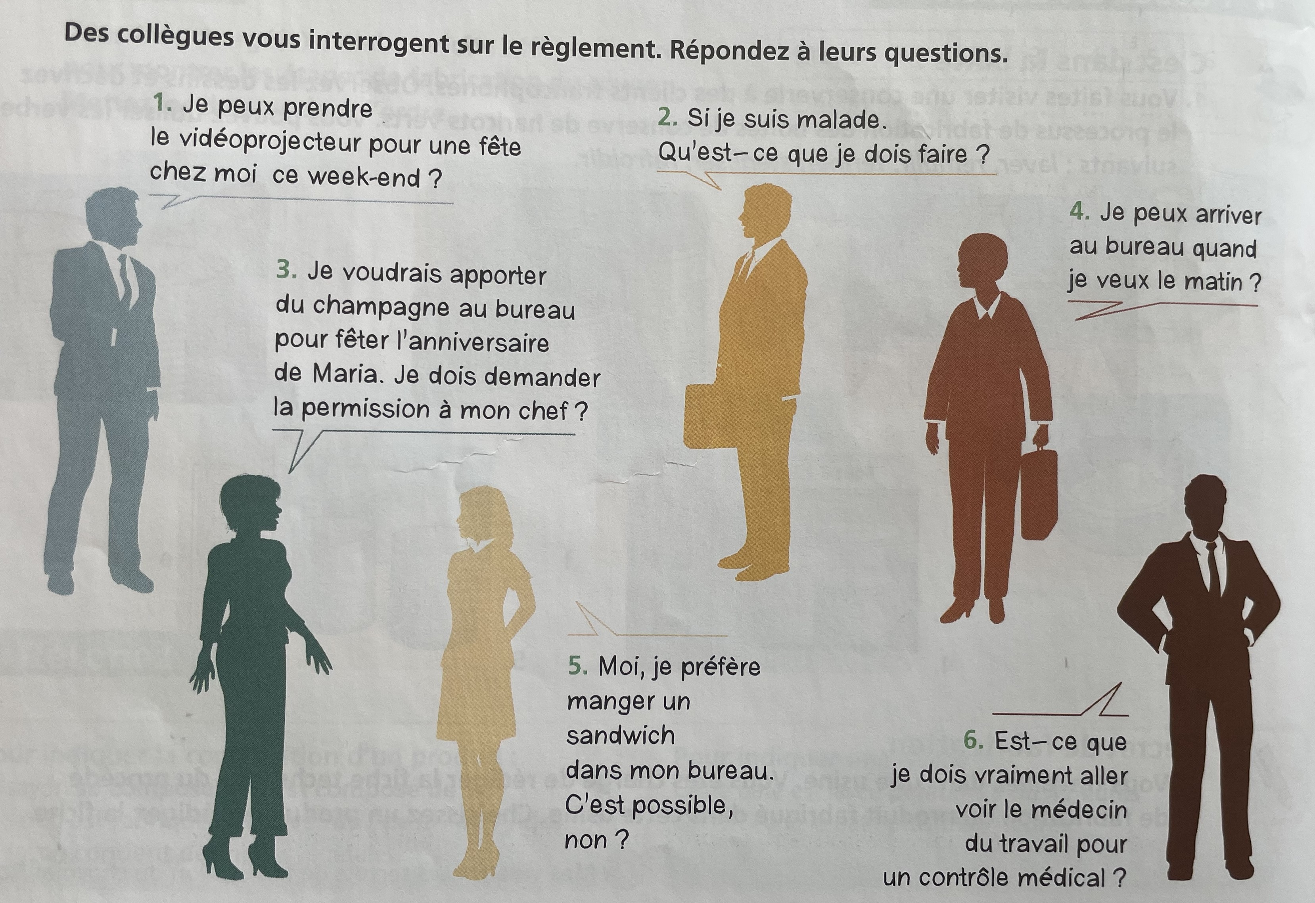

Slide 5
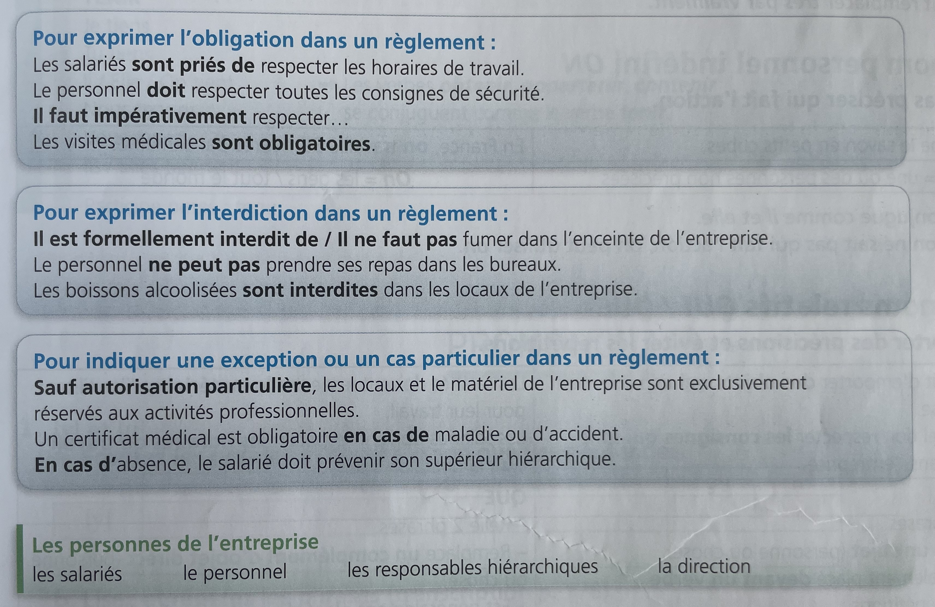

Slide 6
Le pronom indéfini ON
(neodređena zamenica)
najčešće se prevodi kao: mi, neko, ljudi, svi ili povratno (priča se)
gramatički se ponaša kao »il« (mada često ima slaganja participa perfekta)
ova zamenica se koristi onda kada je bitna sama radnja, a ne njen vršilac

Slide 7
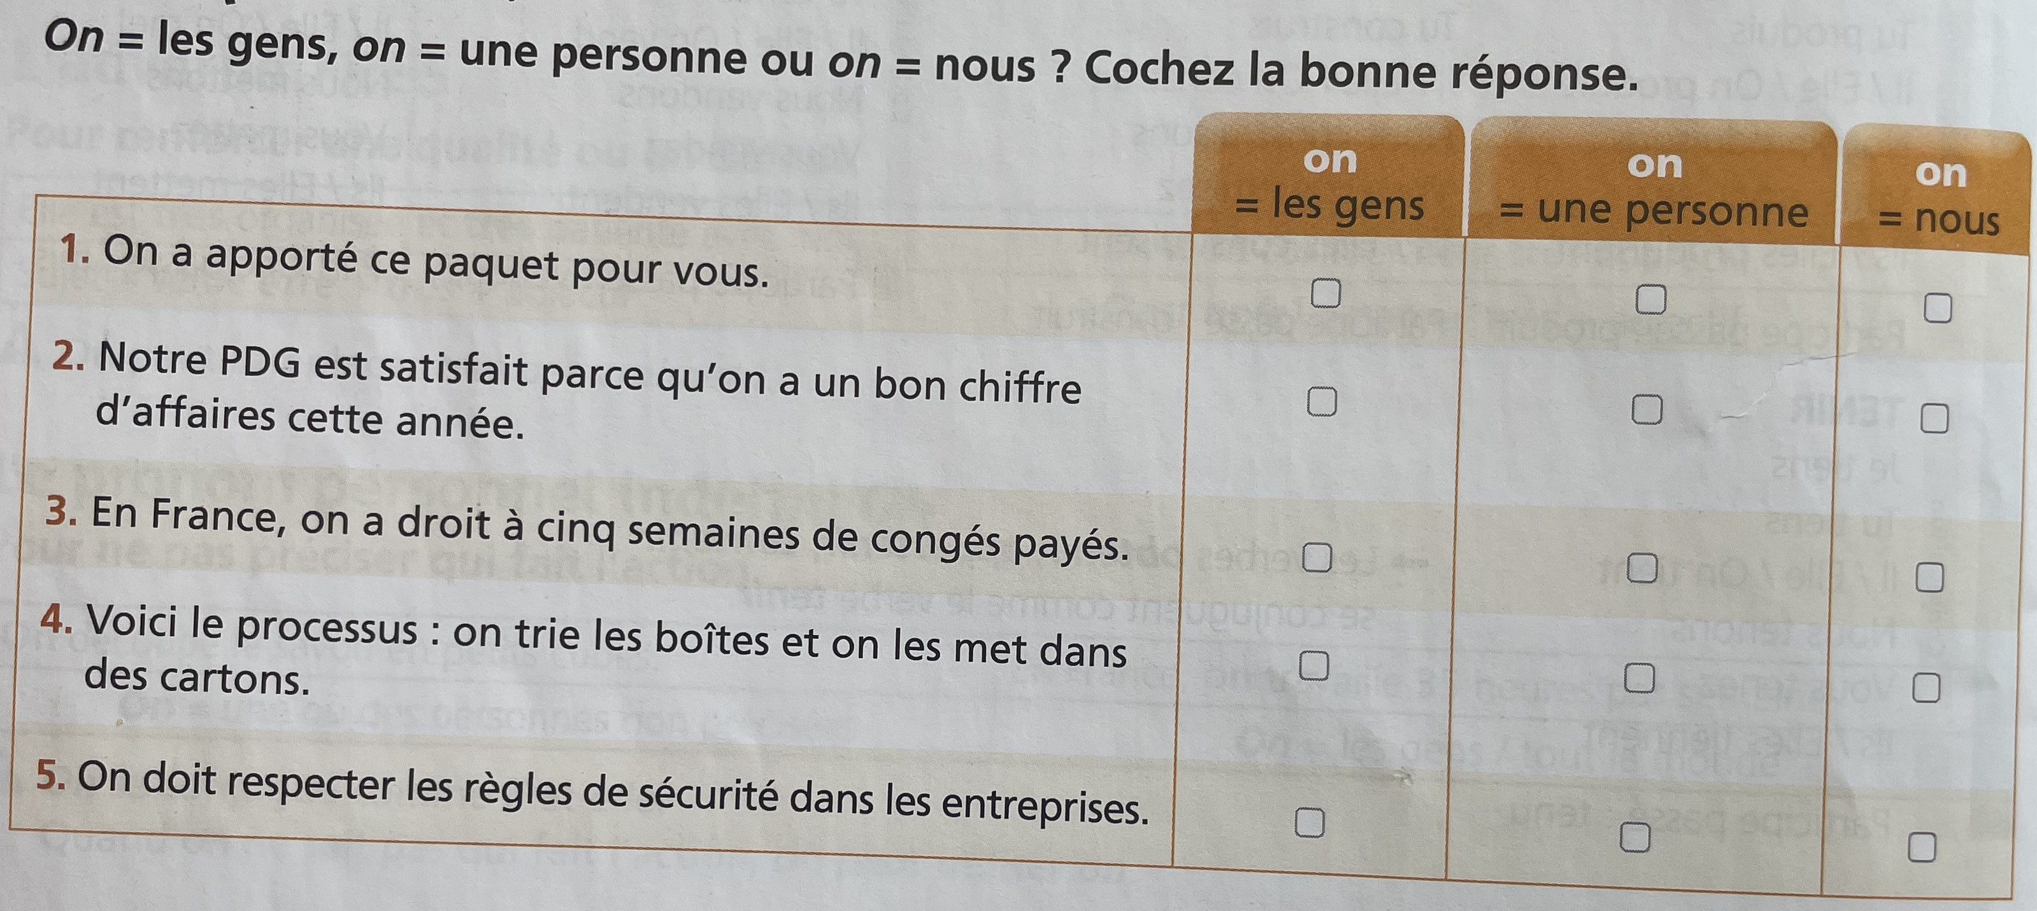

Slide 8
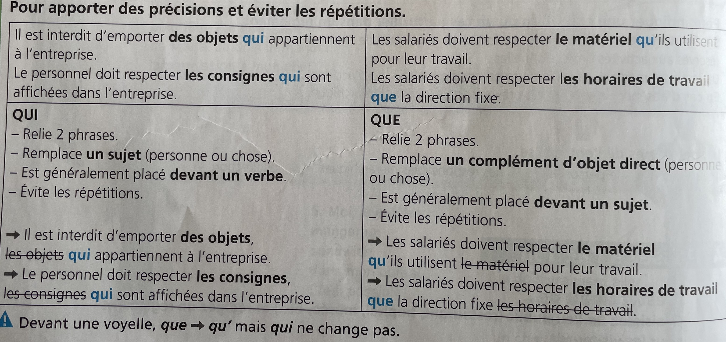
Pronoms relatifs

Slide 9
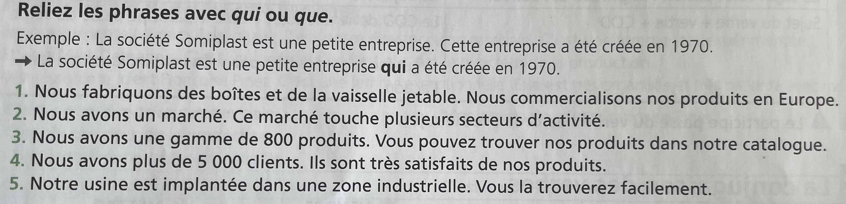

Slide 10
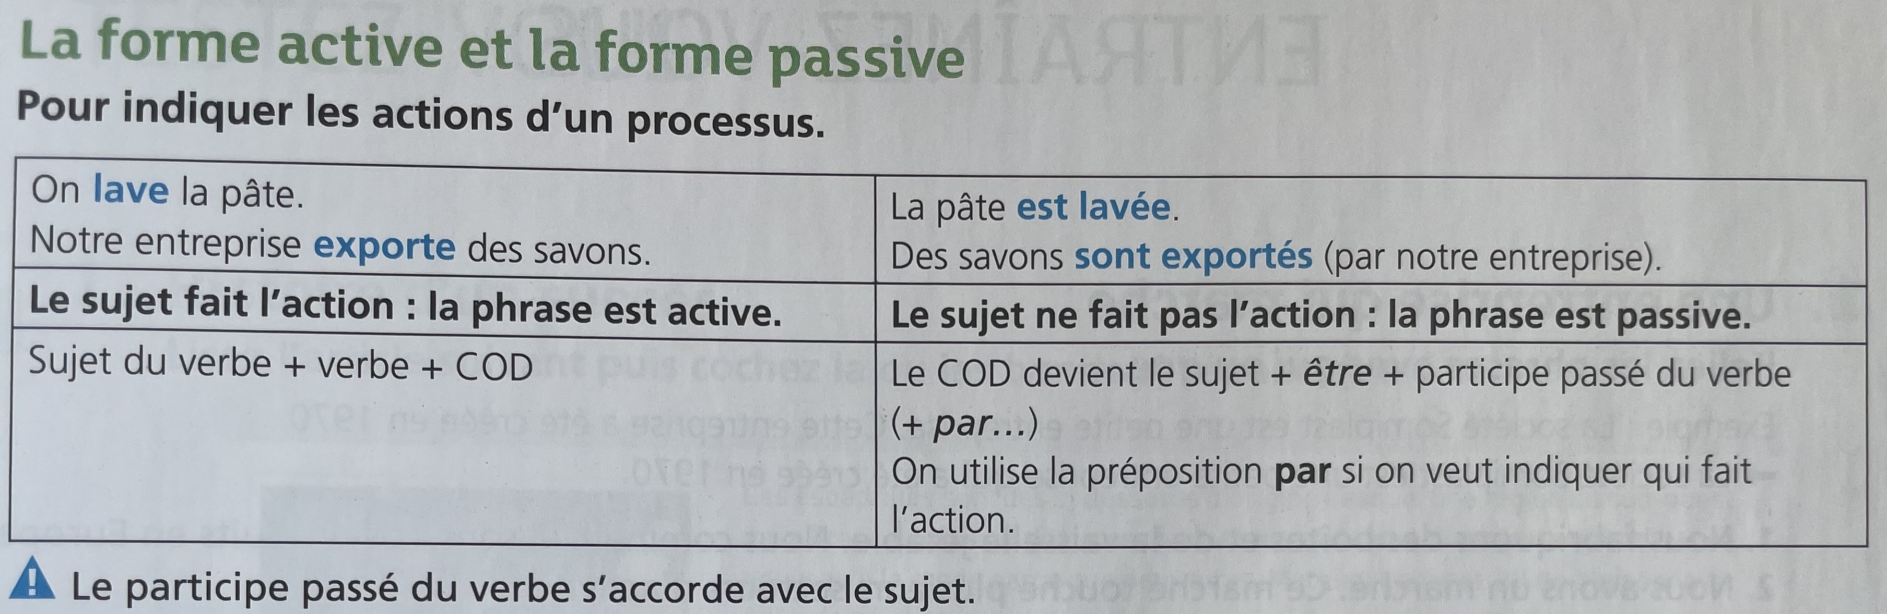

Slide 11
Expliquez la fabrication d’un objet en verre.
Utilisez la forme passive.
1) On obtient du verre à partir de trois composants.
_______________________________________
2) On met une goutte de verre dans un moule.
________________________________________
3) On souffle le verre mécaniquement.
________________________________________
4) On refroidit l’objet en verre avec de l’air ventilé.
________________________________________
5) On cuit l’objet en verre dans un four.
________________________________________
6) On contrôle l’objet en verre.
________________________________________

